Slide 1
Về kiến thức:
-Nhận biết được một số khái niệm và chức năng cơ bản của phần mềm máy tính
-Thực hiện được việc nhập và điều chỉnh dữ liệu trên bảng tính
-Thực hiện được một số thao tác đơn giản: chọn phông chữ, căn chỉnh dữ liệu trong ô tính, thay đổi độ rộng cột.

Slide 2


NỘI DUNG TRỌNG TÂM
1
Giao diện phần mềm bảng tính
2
Nhập, chỉnh sửa và định dạng dữ liệu trong trang tính
Thực hành: Nhập thông tin khảo sát dự án trường học xanh
3

Slide 4


1.Giao diện phần mềm bảng tính

Slide 5
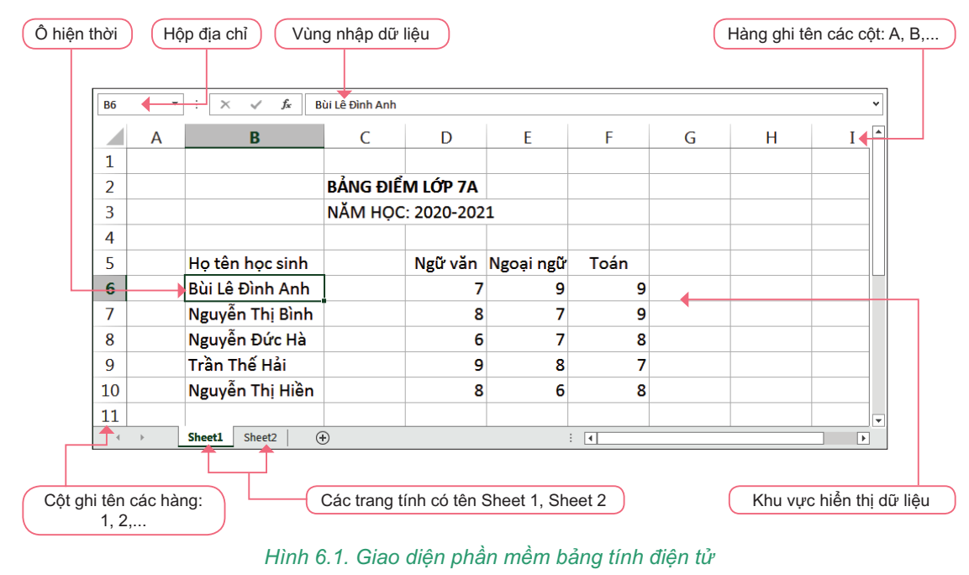

Slide 6
1. Giao diện phần mềm bảng tính:
-Phần mềm bảng tính là phần mềm ứng dụng giúp em trình bày thông tin dưới dạng bảng một cách cô đọng và dễ so sánh, thực hiện các tính toán phổ biến (tính tổng, trung bình cộng, xác định giá trị lớn nhất, nhỏ nhất,...), vẽ các biểu đồ minh hoạ các số liệu tương ứng,...
Notes:
Không chỉ thế, khi tính toán bằng chương trình bảng tính, nếu dữ liệu gốc thay đổi, kết quả tính toán trên các số liệu sẽ được tự động cập nhật.
-Có rất nhiều phần mềm bảng tính khác nhau như Google Sheets, Microsoft Excel, Libre Calc,... và chúng đều có các chức năng tương tự nhau.

Slide 7
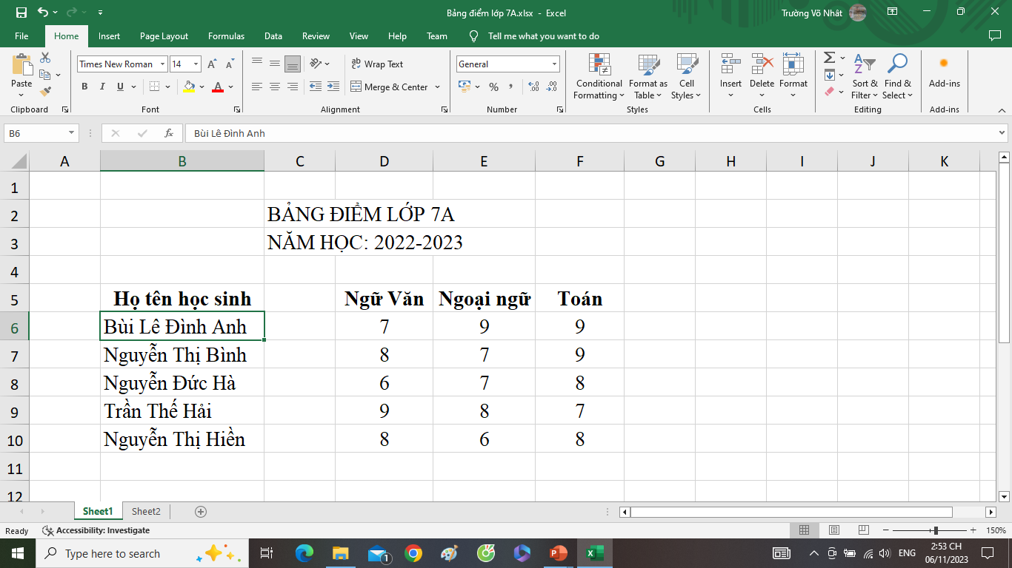
1. Giao diện phần mềm bảng tính
Nghiên cứu và thảo luận
Làm quen với giao diện PM bảng tính
Thẻ và nhóm lệnh chứa các lệnh và biểu tượng lệnh
Vùng nhập dữ liệu
Hộp địa chỉ và địa chỉ ô hiện thời
Tên cột
Vùng dữ liệu
Tên hàng
Trang tính và tên trang tính
Notes:
Quan sát giao diện làm việc của phần mềm bảng tính mà em biết. Nêu tên các vùng chính và chức năng của chúng?

Slide 8

1. Giao diện phần mềm bảng tính:
Giao diện phần mềm bảng tính gồm:
-Thẻ và nhóm lệnh chứa các lệnh và biểu tượng lệnh
-Hộp địa chỉ và địa chỉ ô hiện thời
-Vùng nhập dữ liệu
-Trang tính và tên trang tính:
+Tên hàng
+Tên cột
+Vùng dữ liệu

Slide 9
1. Giao diện phần mềm bảng tính:
Em hãy trình bày công dụng của phần mềm bảng tính?
 Phần mềm bảng tính giúp lưu lại và trình bày thông tin dưới dạng bảng, thực hiện các tính toán (từ đơn giản đến phức tạp) cũng như xây dựng các biểu đồ biểu diễn một cách trực quan các số liệu trong bảng.

Slide 10



Vị trí giao của một hàng và một cột được gọi là gì?
Ô.
Trang tính.
Hộp địa chỉ.
Bảng tính.

Slide 11
Phát biểu nào dưới đây đúng?
Các hàng của trang tính được đặt tên theo các chữ cái: A, B, C, ...
Các hàng của trang tính được đặt tên theo các số: 1, 2, 3, ...
Các cột của trang tính được đặt tên theo các số: 1, 2, 3, ...
Các hàng và cột trong trang tính không có tên

Slide 12
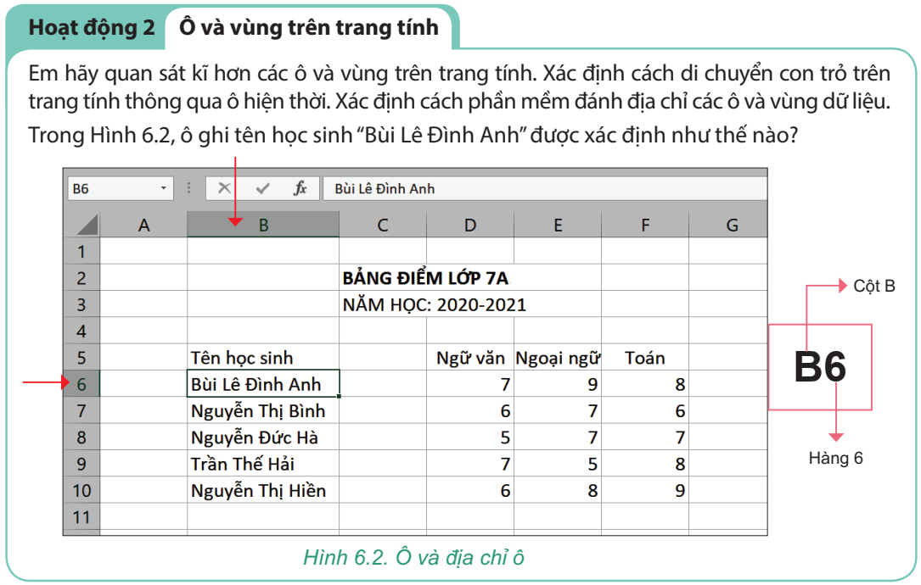
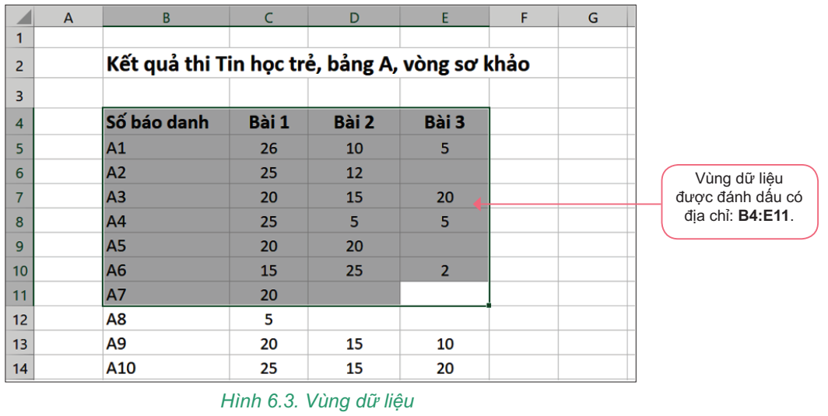
Hoạt động 2
Ô và vùng trên trang tính
Em hãy quan sát hình H6.2 và H6.3 và xác định địa chỉ của ô có tên Bùi Lê Đình Anh? Địa chỉ vùng đánh dấu trong hình 6.3? Em đã xác định địa chỉ đó bằng cách nào? | Địa chỉ ô: | Địa chỉ vùng:
 | B6 <Địa chỉ ô> =<Tên cột> <Tên hàng> | B4:E11 <Địa chỉ vùng>= <địa chỉ ô góc trên bên trái> : <địa chỉ ô góc dưới bên phải>
?
?

Slide 13
1. Giao diện phần mềm bảng tính:
 Địa chỉ ô là tên cột ghép với tên hàng.
<Địa chỉ ô> =<Tên cột> <Tên hàng>
 Nhiều ô liền kề tạo thành hình chữ nhật trên trang tính được gọi là vùng.
 Địa chỉ vùng là địa chỉ của ô góc trên bên trái và ô góc dưới bên phải, cách nhau bởi dấu ":".
<Địa chỉ vùng>= <địa chỉ ô góc trên bên trái>: <địa chỉ ô góc dưới bên phải>
Em hãy trình về địa chỉ ô? Vùng dữ liệu? Địa chỉ vùng?

Slide 14
1. Giao diện phần mềm bảng tính:
 Các thao tác chọn (đánh dấu) một ô, hàng, cột, vùng trên trang tính:
- Chọn một ô: Nháy chuột vào ô cần chọn.
- Chọn một hàng: Nháy chuột vào tên hàng cần chọn.
- Chọn một cột: Nháy chuột vào tên cột cần chọn.
- Chọn một vùng: Kéo thả chuột từ một ô góc (ví dụ ô góc trên bên trái) đến ô ở góc đối diện (ô góc dưới bên phải). Ô chọn đầu tiên sẽ là ô hiện thời.
Em hãy trình bày các thao tác chọn (đánh dấu) một ô, hàng, cột, vùng trên trang tính?

Slide 15
2. Nhập, chỉnh sửa và định dạng dữ liệu trong trang tính

Slide 16
2.Nhập, chỉnh sửa và định dạng dữ liệu trong trang tính:
Hoạt động 3
Nhập, chỉnh sửa và định dạng dữ liệu trong trang tính
1. Có thể nhập dữ liệu vào trang tính theo bao nhiêu cách? Hãy nêu những cách đó. | Có thể nhập dữ liệu vào trang tính theo hai cách: -Cách 1 là nhập trực tiếp tại ô tính. -Cách 2 là nhập tại vùng nhập dữ liệu.
2. Dữ liệu được nhập vào các ô sẽ được tự động căn chỉnh như thế nào? | -Dữ liệu dạng số sẽ tự động căn phải -Dữ liệu dạng chữ sẽ tự động căn trái
?
?

Slide 17
2.Nhập, chỉnh sửa và định dạng dữ liệu trong trang tính
3. Có thể chỉnh sửa, xoá dữ liệu đã nhập theo bao nhiêu cách? | Có 2 cách chỉnh sửa, xoá dữ liệu dữ liệu đã nhập (tại vị trí ô tính chứa dữ liệu hoặc tại vùng nhập dữ liệu)
4. Em hãy nêu các thao tác định dạng đơn giản? | -Chọn phông và kích thước chữ -Chọn kiểu chữ: đậm, nghiêng, gạch dưới. -Chọn màu chữ, màu nền. -Căn chỉnh dữ liệu trong ô, theo hướng ngang và hướng thẳng đứng.
?
?

Slide 18
2.Nhập, chỉnh sửa và định dạng dữ liệu trong trang tính
*Cách nhập dữ liệu:
-Bước 1. Nháy chuột vào ô muốn nhập.
-Bước 2. Thực hiện việc nhập dữ liệu từ bàn phím, nhập xong nhấn phím Enter.
Em hãy trình bày các bước nhập dữ liệu vào trang tính?

Slide 19
2. Nhập, chỉnh sửa và định dạng dữ liệu trong trang tính:
*Chỉnh sửa dữ liệu:
- Cách 1. Nháy đúp chuột vào ô cần sửa, con trỏ soạn thảo xuất hiện trong ô, tiến hành sửa dữ liệu và nhấn phím Enter để kết thúc.
- Cách 2. Nháy chuột vào ô cần sửa, sau đó nháy chuột vào vùng nhập dữ liệu, con trỏ soạn thảo xuất hiện trong vùng nhập dữ liệu, tiến hành sửa dữ liệu và nhấn phím Enter để kết thúc.
Em hãy trình bày cách chỉnh sửa dữ liệu trong trang tính?

Slide 20
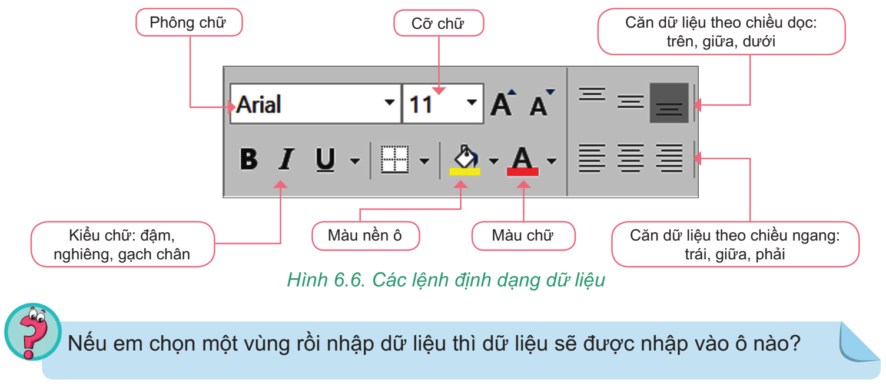
2.Nhập, chỉnh sửa và định dạng dữ liệu trong trang tính:
*Định dạng dữ liệu:
-Bước 1. Chọn vùng dữ liệu.
-Bước 2. Nháy Home→ Sử dụng các lệnh định dạng dữ liệu trong nhóm lệnh Font và Alignment.
Em hãy trình bày các bước định dạng dữ liệu trong trang tính?

Slide 21
3. Thực hành: Nhập thông tin khảo sát dự án trường học xanh

Slide 22
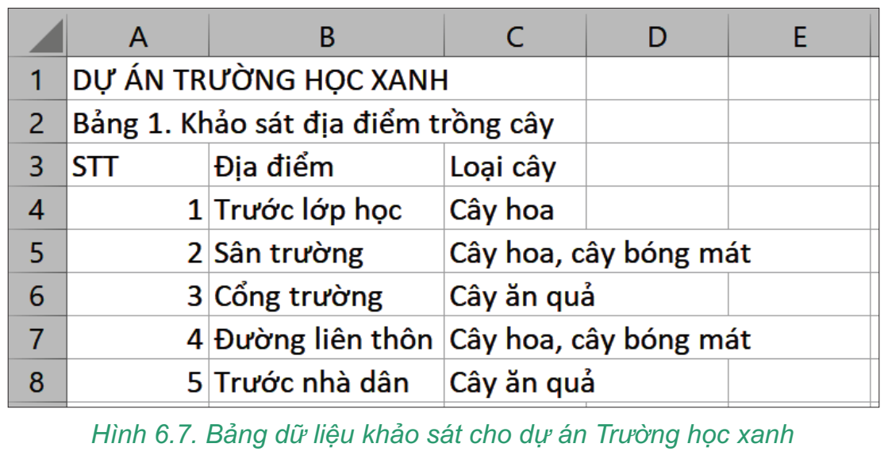
3. Thực hành: Nhập thông tin khảo sát dự án trường học xanh
*Nhiệm vụ: Nhập thông tin khảo sát ban đầu của dự án Trường học xanh.

Slide 23
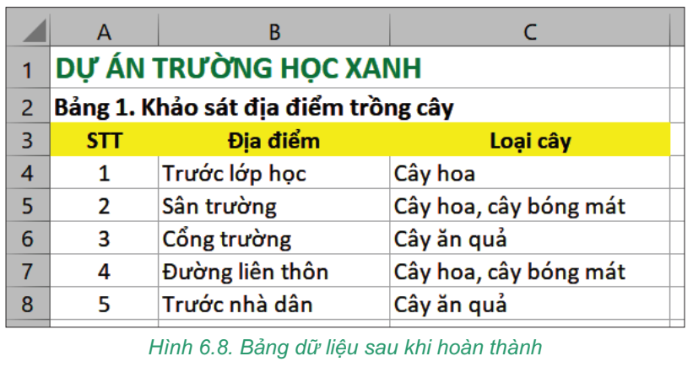
Lưu lại bảng tính với tên THXanh.xlsx bằng lệnh File/Save hoặc nhấn
tổ hợp phím Ctrl+S.

Slide 24


Slide 25
Phần mềm bảng tính có chức năng chính là gì? Chọn phương án đúng nhất.
Quản trị dữ liệu.
Soạn thảo văn bản và quản trị dữ liệu
Nhập và xử lí dữ liệu dưới dạng bảng.
Nhập và tính toán giống như máy tính cầm tay Casio.

Slide 26
Trong phần mềm bảng tính, người sử dụng có thể thay đổi tên hàng và tên cột được không?
Có thể.
Không thể.
Cả A, B đều đúng
Cả A, B đều sai.

Slide 27
Có thể định dạng cho văn bản nhập vào bảng tính được không (VD phông chữ, cỡ chữ, kiểu chữ đậm, nghiêng, màu chữ, màu nền)?
Có thể.
Không thể.
Cả A, B đều đúng
Cả A, B đều sai.

Slide 28
Vùng dữ liệu trên bảng tính có hình gì?
Hình tam giác.
Hình chữ nhật.
Hình tròn.
Có thể là hình bất kì.

Slide 29
Thế nào là ô dữ liệu trên bảng tính?
Là giao của một hàng và một cột.
Là một vùng trên bảng tính.
Là giao của nhiều hàng và nhiều cột.
Cả A, B, C đều sai

Slide 30
Khẳng định nào sau đây là đúng?
Một bảng tính có thể chứa nhiều trang tính.
Mỗi bảng tính chỉ chứa một trang tính
Mỗi trang tính bao gồm nhiều bảng tính.
Mỗi trang tính chỉ chứa một bảng tính.

Slide 31
Khi nhập số vào ô tính thì dữ liệu được tự động:
Căn trái.
Căn phải.
Căn giữa.
Căn đều hai bên.

Slide 32
Khi nhập văn bản vào ô tính thì dữ liệu được tự động:
Căn trái.
Căn phải.
Căn giữa.
Căn đều hai bên.

Slide 33
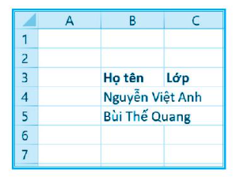
Trong trường hợp độ rộng cột không đủ hiển thị dữ liệu như Hình, em cần làm gì để dữ liệu ở cột B không tràn sang cột C?
Mở rộng cột A.
Mở rộng cột B
Mở rộng cột C
Mở rộng cả hai cột B và C.

Slide 34

Các nút lệnh trong Hình có tác dụng gì?
Căn dữ liệu theo chiều ngang
Căn dữ liệu theo chiều dọc.
Căn dữ liệu theo cả chiều ngang và chiều dọc.
Đáp án khác.

Slide 35
Vùng A5:B10 có bao nhiêu ô?
2
10
12
16

Slide 36
Một vùng dữ liệu trên bảng tính bao gồm m hàng và n cột sẽ có bao nhiêu ô dữ liệu?
m + n.
2(m + n).
m x n.
2(m x n).

Slide 37
Vùng A5:D10 có bao nhiêu ô?
12
24
20
26

Slide 38
Đâu là cách nhập dữ liệu vào trang tính?
Nhập trực tiếp vào ô hiện thời từ bàn phím
Nhập từ vùng nhập dữ liệu
Cả A và B
Đáp án khác

Slide 39
Khi nhập dữ liệu không thể thực hiện theo các cách nào sau đây?
Nháy chuột vào ô muốn nhập rồi nhập dữ liệu trực tiếp vào ô, nhấn phím Enter để kết thúc.
Nháy chuột vào ô muốn nhập, đợi cho đến khi con trỏ soạn thảo xuất hiện, tiến hành nhập dữ liệu, nhấn phím Enter để kết thúc.
Nháy chuột vào vùng nhập dữ liệu, nhập dữ liệu tại vùng này, nháy chuột tại ô bất kì để kết thúc.
Nháy chuột vào ô muốn nhập, nháy chuột lên vùng nhập dữ liệu, tiến hành nhập dữ liệu, nhấn phím Enter để kết thúc.

Slide 40
Vùng A2:E5 có bao nhiêu ô?
8
16
18
20

Slide 41
Địa chỉ nào sau đây mô tả đúng địa chỉ ô dữ liệu trong bảng tính?
Z120
AB_ 12
1000 ZZ
ABCDE

Slide 42
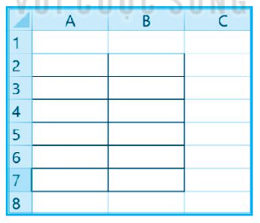
Vùng được đánh dấu trong hình vẽ có địa chỉ là gì?
A1:B8
A2:B7
A1:B7
A2:B6

Slide 43
Có bao nhiêu cách chỉnh sửa dữ liệu trong ô tính?
1
2
3
4

Slide 44
Nếu muốn căn trái dữ liệu trong ô tính là số, ví dụ số 10, thì làm thế nào?
Nhập theo dạng “10”.
Nhập số 10, sau đó dùng lệnh căn trái để điều chỉnh cho dữ liệu trong ô căn trái.
Không thể căn trái dữ liệu là số.
Đáp án khác

Slide 45
Có thể nhập dữ liệu đồng thời vào nhiều ô dữ liệu được không?
Không thể.
Có thể
Cả A và B
Đáp án khác

Slide 46
Phương án nào sau đây là địa chỉ ô dữ liệu trong bảng tính?
Z120.
ABCDE.
AB_12.
20_A.
1000ZZ.
MN1100.

Slide 48

VẬN DỤNG
Em hãy trả lời các câu hỏi sau:
Câu hỏi | Đáp án
a. Tên cột đứng ngay sau cột AA là gì? | AB
b. Tên cột đứng ngay sau cột ABZ là gì? | ACA
c. Tên cột đứng ngay trước cột ABA là gì? | AAZ

Slide 49
VẬN DỤNG
Mỗi vùng sau có bao nhiêu ô? | Đáp án
a) B10:C15 | 12
b) A2:E5 | 20
c) A5:D10 | 24
d) M10:017 | 24

Slide 50
VẬN DỤNG:
Ô N10 là giao của hàng nào và cột nào?
Đáp án:
- N10 là giao của hàng thứ 10 và cột N (là cột thứ 14).
Muốn xoá nhanh dữ liệu trong một vùng thì em thực hiện thế nào?
Đáp án:
- Sau khi đánh dấu vùng muốn xóa, cần nhấn phím Delete.

Slide 51
VẬN DỤNG
Vì sao khi nhập 12/15/2022 thì phần mềm bảng tính tự động căn phải, nhưng nếu nhập 15/12/2022 thì phần mềm bảng tính
tự động căn trái?
Đáp án:
-Khi nhập 12/15/2022, phần mềm bảng tính tự động nhận biết đây là kiểu dữ liệu ngày tháng nên sẽ căn phải trong ô dữ liệu.
-Khi nhập 15/12/2022 thì phần mềm bảng tính không xác định là kiểu ngày tháng vì mặc định số đầu (15) là số tháng. Không có tháng 15 nên phần mềm sẽ hiểu đây là văn bản và sẽ tự động căn trái trong ô dữ liệu.

Slide 52
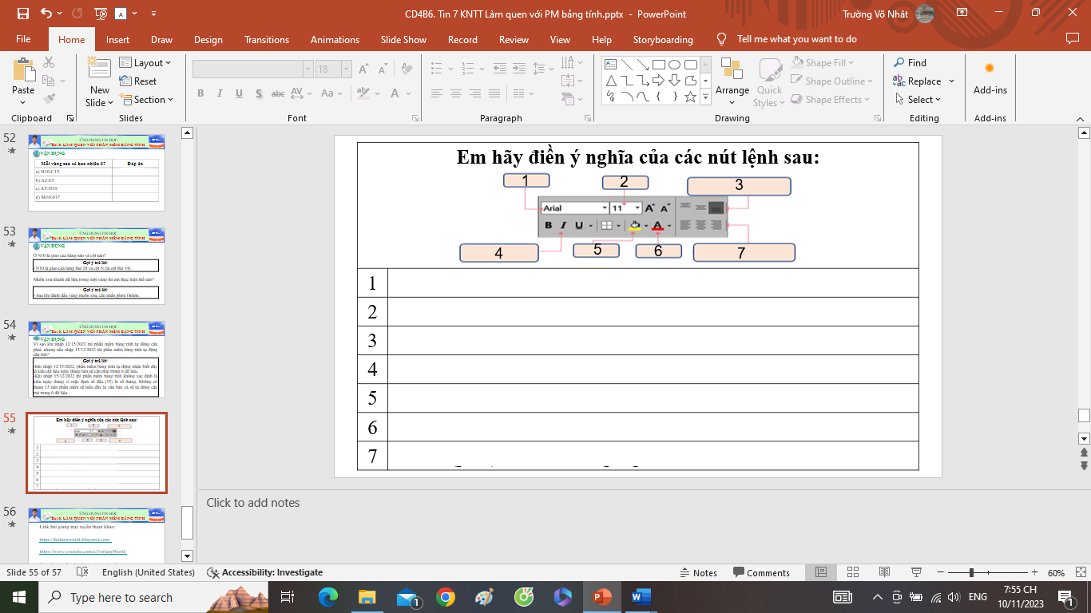
Em hãy điền ý nghĩa của các nút lệnh sau:
1 | Phông chữ
2 | Cỡ chữ
3 | Căn lề (dưới) theo chiều dọc
4 | Định dạng chữ in nghiêng
5 | Định dạng màu nền
6 | Định dạng màu chữ
7 | Căn lề (phải) theo chiều ngang

